Slide 1
Imunologie cvičení
Fagocytóza a metody jejího sledování
MVDr. Mgr. Monika Dušková, Ph.D.

Slide 2
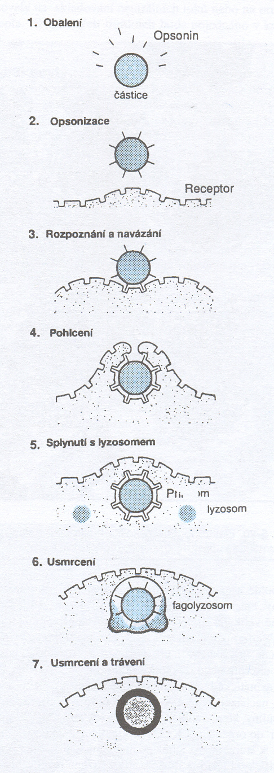
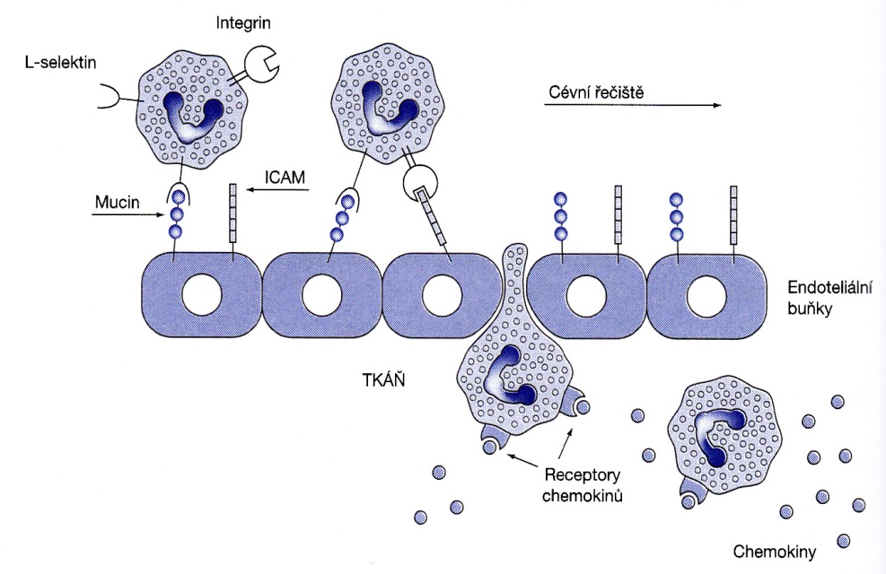
Fagocytóza
profesionální fagocyty: využívají fagocytózu k jinému účelu než je získání potravy
neutrofily, eozinofily – destrukce patogena
monocyty, dendritické buňky, makrofágy – navíc antigen prezentující funkce
fáze fagocytózy: chemotaxe, adheze, ingesce a degradace škodliviny
Zachycení, pohlcení a destrukce
patogena ve fagocytu
Zachycení fagocytů na endotel a
průnik do tkáně

Slide 3
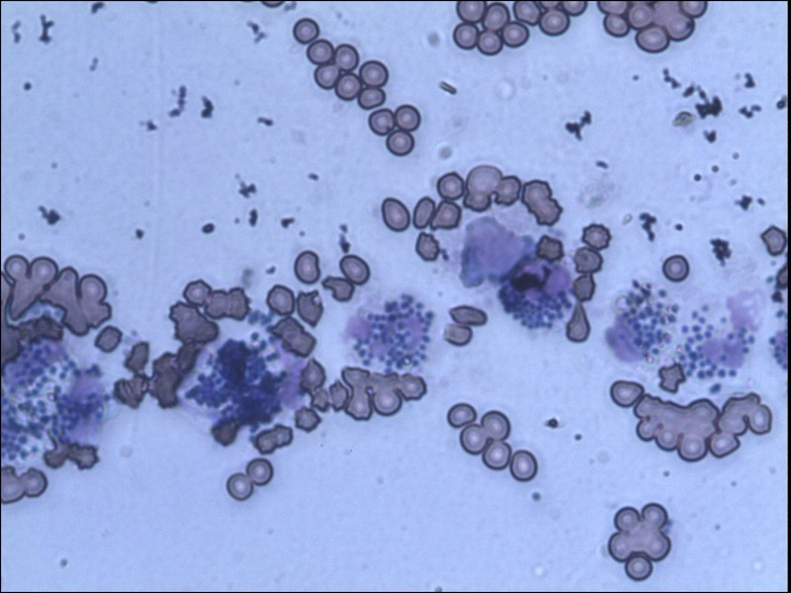
Krok fagocytózy | Metoda k jeho detekci
1) Chemotaxe | Boydenova komůrka, Rebuckovo kožní okénko
2) Rozpoznání / navázání | MSHP test
3) Pohlcení | MSHP test
4) Degradace / usmrcení | Detekce oxidativního vzplanutí, baktericní test
MSHP test: mikrosférické hydrofilní partikule
Slouží k detekci míry pohlcování (ingesce)
Částice, které se v tomto testu používají jsou z z hydroxyethylmetakrylátu.
1. Plná krev se po dobu cca 60 min inkubuje s částicemi (mírného třepaní, 37 °C).
2. Ze suspenze se zhotoví krevní nátěr, který se obarví.
3. Intenzita fagocytózy se poté hodnotí vizuálně ve světelném mikroskopu.
Jako pozitivní se zpravidla označují buňky, které pohltí 3 a více partikulí.
Zdroj: VFU Brno

Slide 4
.
V průběhu degradace se uplatňují reaktivní kyslíkové metabolity (RKM), neboli kyslíkové radikály, které vytváří fagocyt za účelem rozložení škodliviny. RKM mohou napadat molekuly lipidů, proteinů i nukleových kyselin patogena, ale hrozí i poškození vlastních tkání při nadprodukci RKM.
Reakce tvorby RKM:
1. Vznik superoxidového radikálu (NADPH oxidáza)
O₂ + el O₂⁻
2. Ze dvou molekul superoxidového radikálu vzniká peroxid vodíku
O₂^{- .} + O₂^{- .} + 2H⁺ H₂O₂ + O₂
(v kyselém pH přímo, v neutrálním vyžaduje katalýzu SOD superoxiddismutázami)
3. Peroxid vodíku přijetím elektronů (redukcí) dává vznik hydroxilovému radikálu
H₂O₂ + e⁻ OH ⁻ + OH.
Buď tzv. Fentonovou reakcí – elektron poskytuje železnatý kationt, nebo Haber-Weisova reakce – elektron se získá ze superoxidového radikálu
4. Mimo to může peroxid vodíku reagovat s chloridovými anionty za vzniku kyseliny chlorné
H₂O₂ + 2Cl⁻ HClO
Katalyzuje to myeloperoxidáza, je v neutrofilech
.
.

Slide 5
Metody detekce oxidativního vzplanutí
Všechny uvedené RKM působí jako oxidanty. Toho lze využít pro jejich detekci
NBT test: Při stanovení se využívá substrát NBT – nitroblue-tetrazolium chlorid. Detekce oxidačního metabolismu je založena na přeměně bezbarvé tetrazoliové soli (NBT) na barevný formazán. NBT vstupuje do buněk a po jejich aktivaci se vlivem RKM mění na barevnou formu – tmavě modrý formazán. Změnu barvy lze měřit vizuálně v mikroskopu nebo spektrofotometricky
Chemiluminiscenční analýza: je založena na reakci luminoforu (luminol nebo lucigenin) s oxidanty, zejména s peroxidem vodíku.
Při reakci dochází k oxidaci luminolu na nestabilní meziprodukt, který vyzařuje energii v podobě modrého světla. Konečným produktem vzniklým z luminolu je aminoftalát.
Vzniklé světlo je okem nepozorovatelné, je ho však možné registrovat na speciálním přístroji – luminometru.
Míra produkce světla je přímo úměrná produkci RKM a přímo úměrná intenzitě fagocytózy.

Slide 6
Výstup chemiluminiscenčního měření míry fagocytózy
Stanovení RKM chemiluminiscenční reakcí: více RKM = větší aktivita fagocytů
Komponenty rekční směsi:
Fagocyty (plná krev)
Luminol
Aktivátor (u spontánní reakce pufr)
Pufr
Měří se obvykle spontánní a aktivovaná fagocytóza
Aktivátor: substance, kterou fagocyty pohlcují a tím se zahajuje fagocytární proces
např. škrobová zrna, baktérie, aktivní uhlí, složky buněčných stěn baktérií nebo kvasinek)

Slide 7
Vyhodnocení výsledku do protokolu
Z dodaných hodnot CL signálu spočítat vždy průměr ze dvou paralelek pro každý měřený čas
Z metodiky zjistíme jaké množství krve bylo fakticky v jamce a vypočteme, kolik z toho představují fagocyty
Počet fagocytů/μl máte uvedený u výsledků, vypočítali jsme ho z absolutního počtu leukocytů a diferenciálu
Pomocí trojčlenky přepočteme naměřený CL signál na 1 000 fagocytů
Naměřený CL signál (průměr ze 2 jamek)………………. Počet fagocytů / μl x 2 (v jamce byly 2 μl krve)
X………………………………………………………………………1 000 fagocytů
Tento přepočtený signál vyneseme do grafu a určíme velikost píku a času píku pro spontánní a aktivovanou reakci
Integrál křivek máme uvedený ve výsledcích, do protokolu je ho třeba také přepočítat na 1 000 fagocytů

